Slide 1

音乐播放器MP3
Creative simple sense of science and technology business plan project promotion plan product introduction enterprise publicity and entrepreneurship financing plan
汇报小组：第四组
组长 |范勇奇
组员 |范竞扬 |蒋光启
指导老师：陈果

Slide 2
CONTENTS
目录
01
基本功能
BASIC FUNCTION
BUSINESS PLAN
02
PROJECT HIGHLIGHT
项目亮点
03
设计与实现
DESIGN&REALIZATION
04
SOME SENTIMENTS
一些感悟

Slide 3
01
PART ONE
基本功能
Introduction of atmospheric business stable company publicity
product promotionIntroduction of atmospheric business stable company publicity
product promotion

Slide 4
基本功能
Basic functions
我们实现的基本功能
MP3文件信息获取
歌曲播放、暂停、停止
上一曲、下一曲
创建、保存播放列表
获取歌曲时长和进度显示
播放模式选择
音量的控制和可视化显示
输出LOG日志
基本功能实现

Slide 5
02
PART TWO
项目亮点
Introduction of atmospheric business stable company publicity
product promotionIntroduction of atmospheric business stable company publicity
product promotion

Slide 6
项目亮点
Project highlights
用户自由创建歌单.
1
歌词滚动显示.
2
双缓冲技术防闪屏.
3

Slide 7


亮点一 用户自由创建歌单
I
通过链表和文件操作实现歌单的创建、修改
可以向歌单中自由添加、删除歌曲
可以通过用户创建的歌单播放歌曲
用户自定义歌单名称
歌单以txt文件形式储存在本地，每次启动程序会读取txt文件，更新链表信息

Slide 8
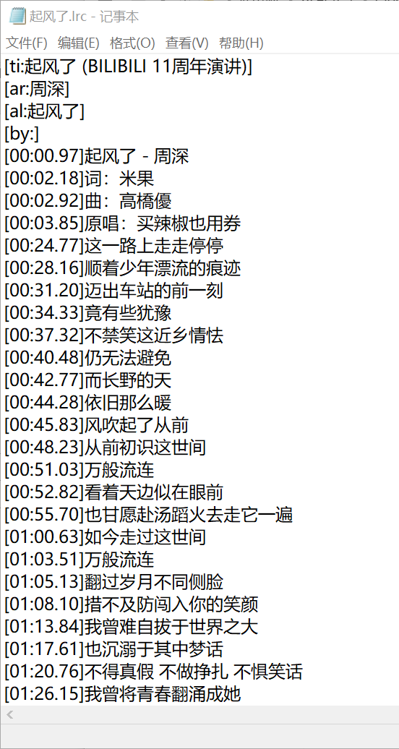
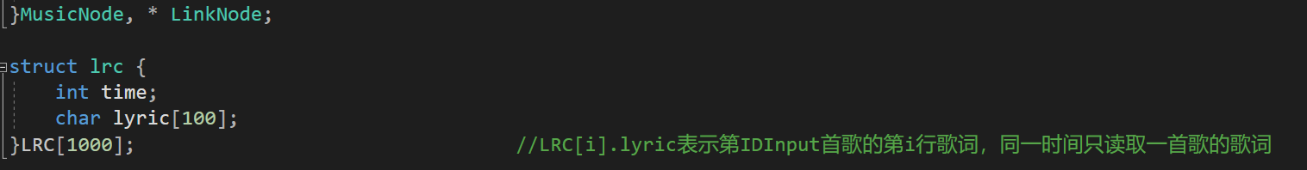
亮点二 歌词滚动显示
II
lrc文件，存储歌词时间和歌词
获取歌词文件存储到结构体数组中
实现歌词、时间、歌曲的精准匹配
输出滚动的歌词

Slide 9
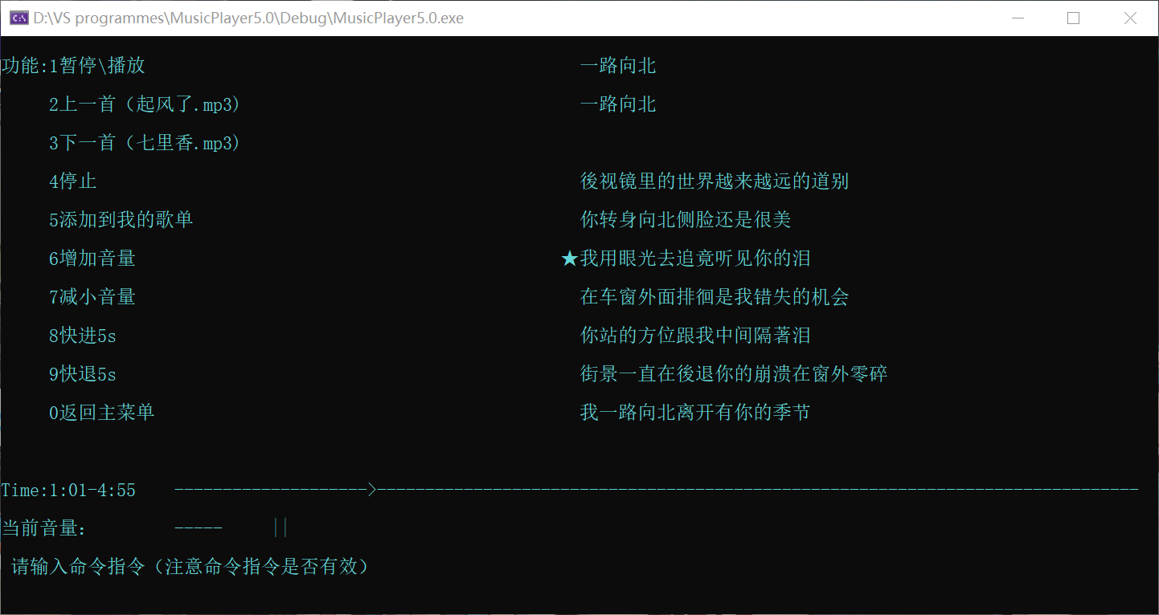

Slide 10
亮点三 双缓冲技术防闪屏
III
想要解决闪屏问题，先要知道为什么会闪屏？
一般，我们显示新的内容时，一般会先执行清屏操作,即system(“cls”),在新的内容打印出之前会有一个空白
阶段，这样循环，就会造成闪屏。
这样，出现闪屏的原因就清楚了，那么解决闪屏问题的
思路就很清晰了，只要我们避免了显示空白阶段，就能
解决闪屏问题，为此，我们学习并应用了控制台双缓冲
区技术。

Slide 11
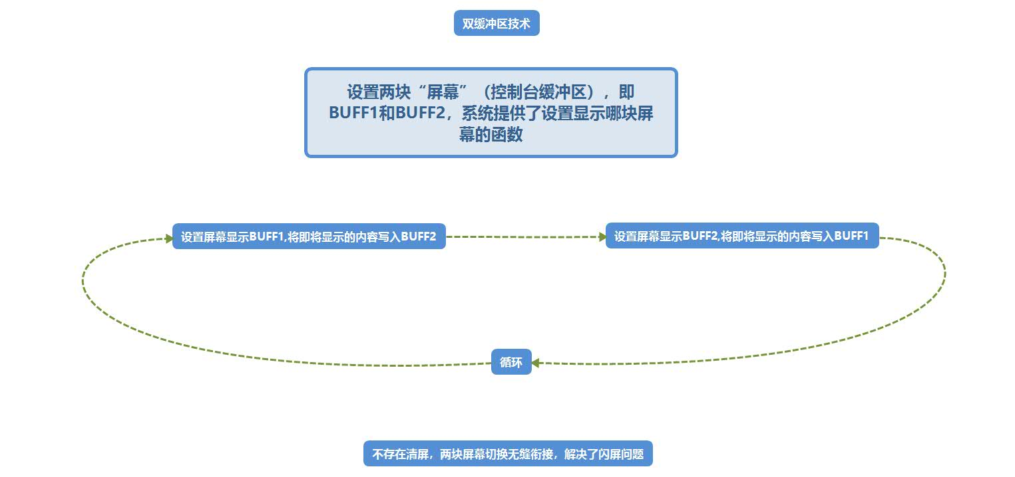

Slide 12
03
PART THREE
设计与实现
Introduction of atmospheric business stable company publicity
product promotionIntroduction of atmospheric business stable company publicity
product promotion

Slide 13
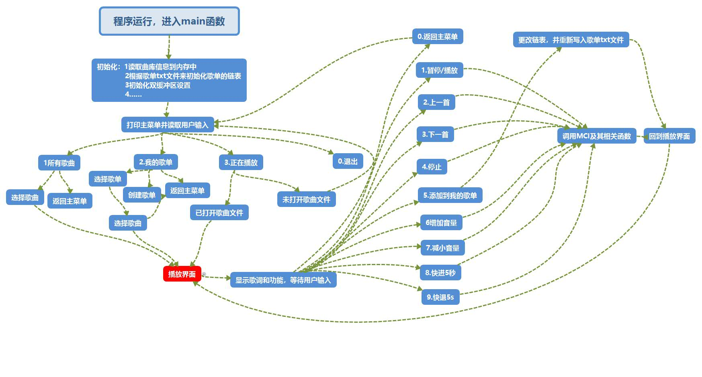
功能设计

Slide 14
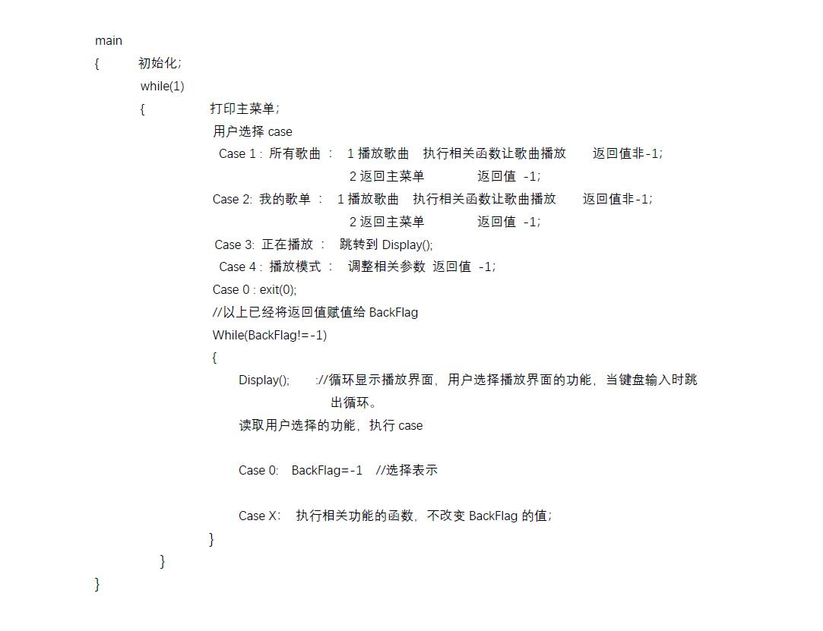

Slide 15
设计与实现
Design & Realization
数据存储
曲库信息 —>字符型二维数组 查找高效
歌词信息 —>结构体数组 储存不同类型数据
歌单信息 —>链表 易于增添、删除数据
专业技术
MCI
双缓冲区
异常处理
优化了scanf读入时可能出现的数据类型和范围不匹配问题
根据歌单的txt文件创建歌单对应的链表时检测歌曲文件是否存在（歌单txt文件储存后，MP3文件有可能会被删除）
将错误信息存储入log日志中
界面优化
防闪屏
调布局

Slide 16
04
PART FOUR
一些感悟
Introduction of atmospheric business stable company publicity
product promotionIntroduction of atmospheric business stable company publicity
product promotion

Slide 17
一些感悟
Some sentiments
不会怎么办？
BUG找不到？
（让队友）学呀！
Internet是个好东西
char * 指针一生之敌
mci 就是不懂
老师，救救我(;´༎ຶД༎ຶ`)
C语言真的学会了吗？
审美在线吗？
功能太强了！
全是汉子

Slide 18
谢谢观看
THANK YOU

